Slide 1
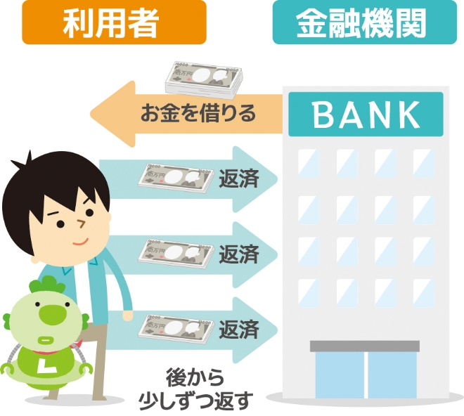
ローンとは
ローンとは、銀行などからお金を借りて、後から少しずつ支払う約束のことです。
日々の生活費は、毎月の収入でまかなえても、たとえば車などの高額の買い物になると、お金を一度に用意するのが難しいケースも出てきます。そのような場合にローンを利用すると、必要なものを必要なときに手に入れられます。

